Slide 1


Slide 2










Pyladies en todo el MUNDO!

Slide 3
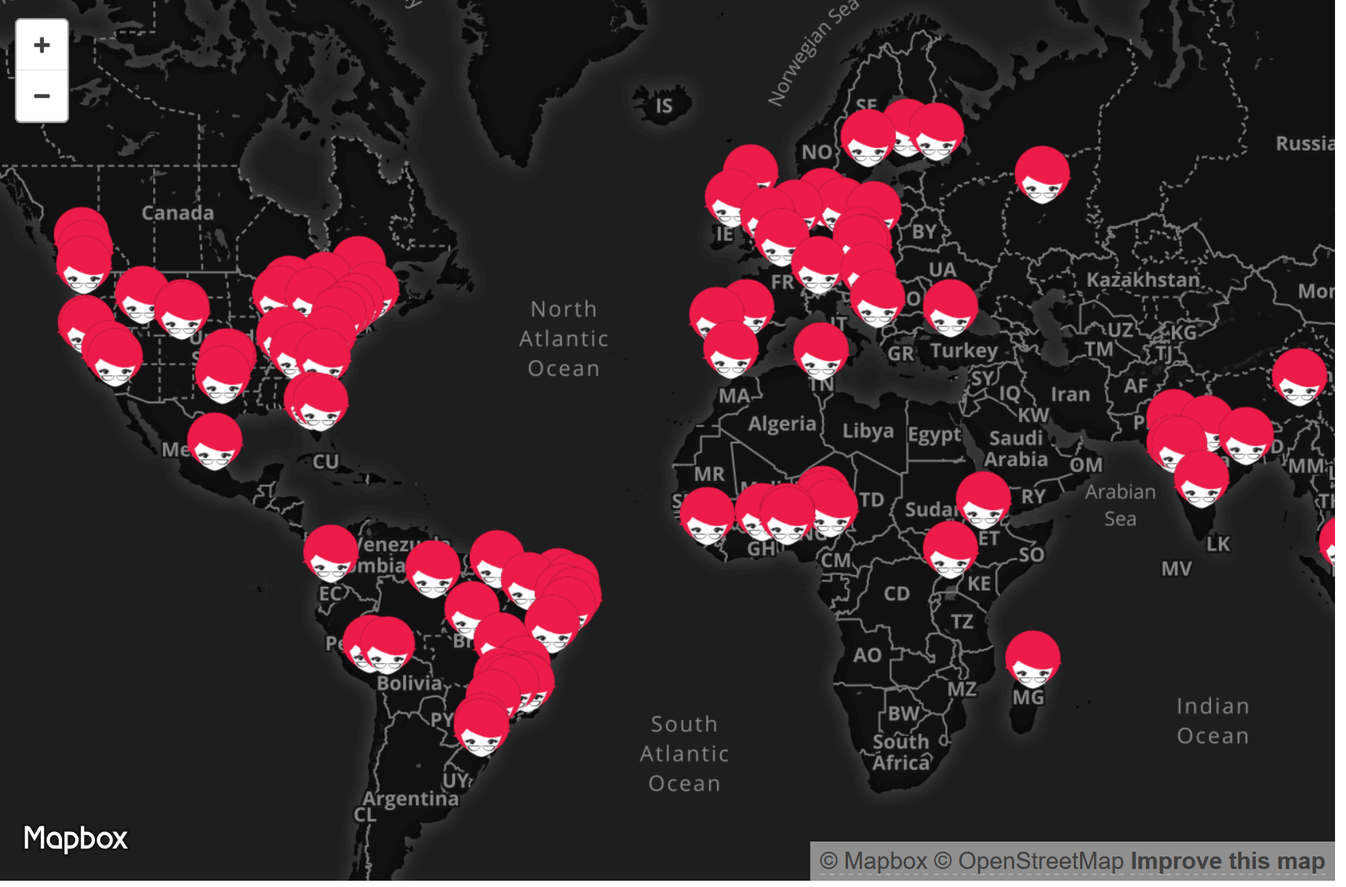
Locaciones de Pyladies

Slide 4
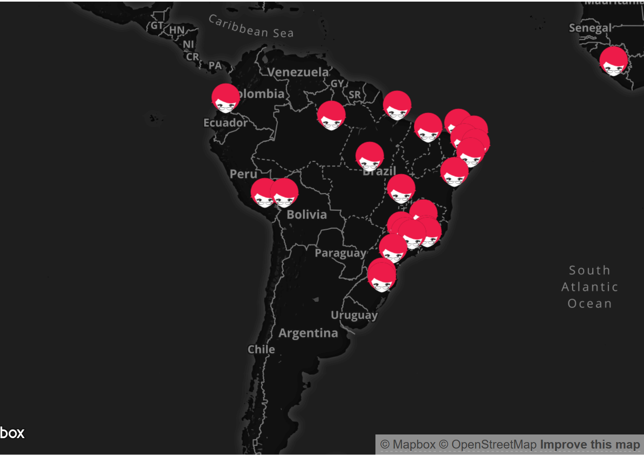
Locaciones de Pyladies

Slide 5

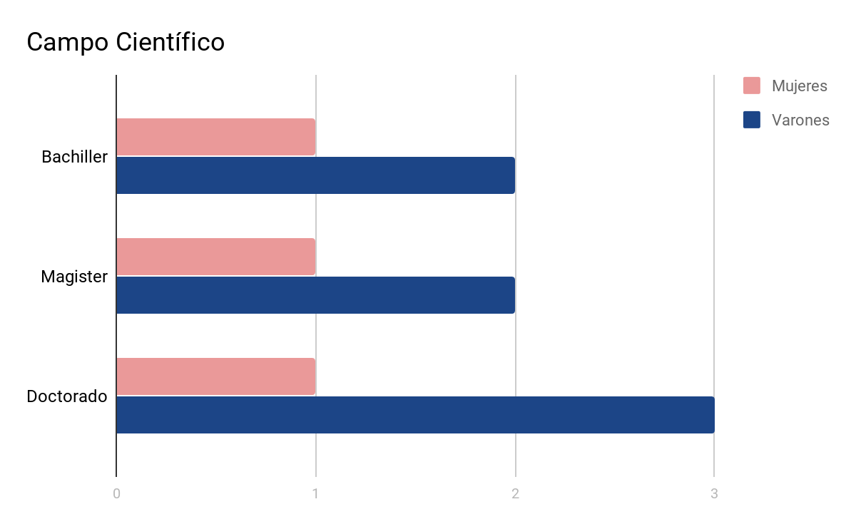
Brecha de Género - Campo Científico
Notes:
Por cada 2 varones, una mujer saca el grado de bachiller.
Por cada 2 varones, una mujer saca su grado de magíster.
Por cada 3 varones, una mujer saca su doctorado

Slide 6
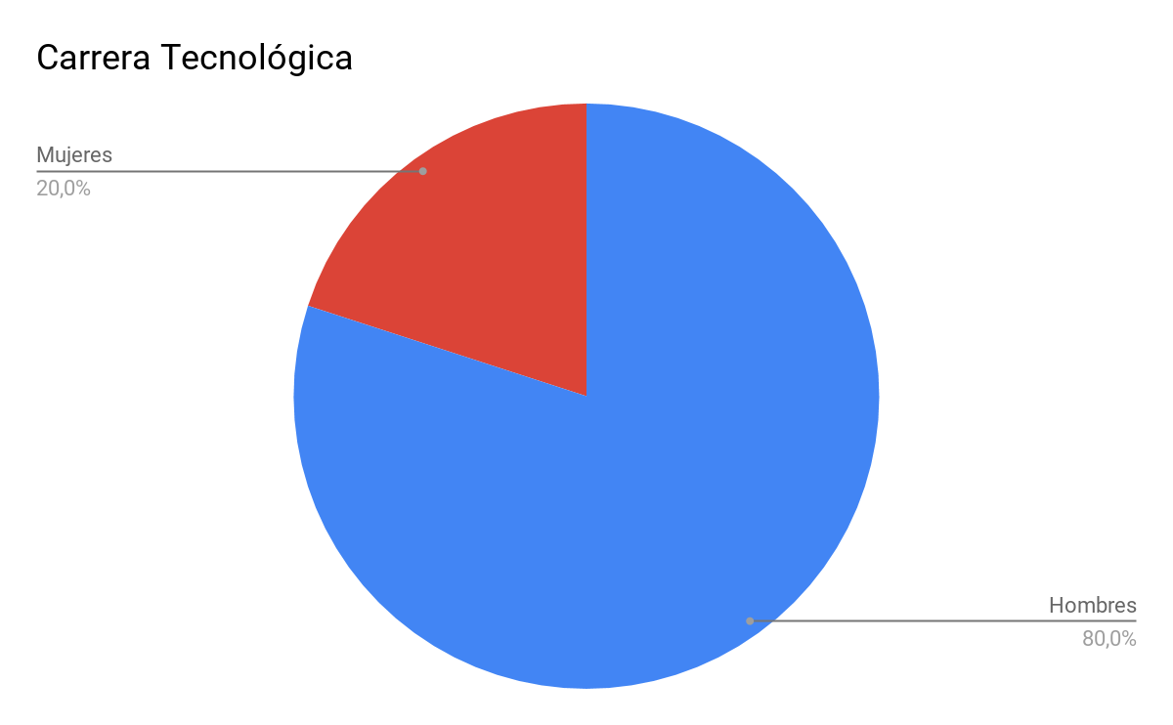
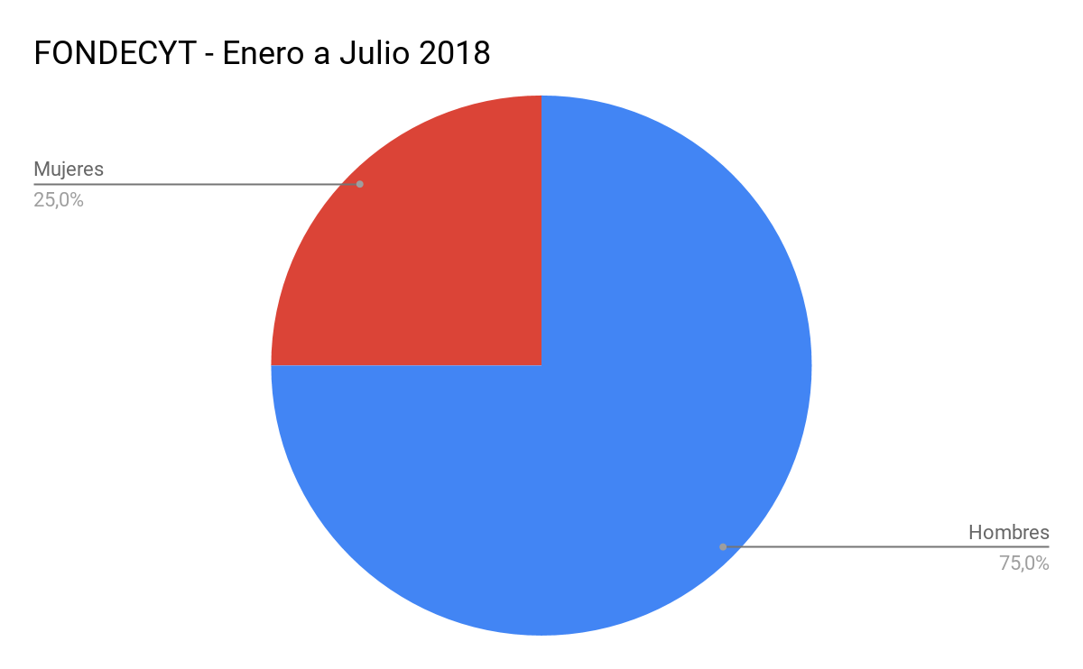
Brecha de Género - Campo Tecnológico
Se registra una brecha aún más marcada en las áreas de ingeniería y tecnología.
Por cada 4 hombres solo 1 mujer estudia una carrera relacionada con estos campos.
FONDECYT ha reportado que durante el periodo de enero-julio de 2018 han postulado a sus convocatorias 200 mujeres, de un total de 613 postulaciones; es decir, alrededor del 25% del total.

Slide 7
Pyladies - Objetivos / Propósitos
Elevar la presencia femenina en el sector Tecnología a través de la enseñanza de la Programación.
Atraer a más mujeres del área de Computación interesadas en aprender/reforzar su conocimiento en Programación con Python.
Difundir la enseñanza de la Programación con Python en mujeres que no saben programar.
Promover la participación de empresas e instituciones en impulsar la participación de más mujeres.

Slide 8
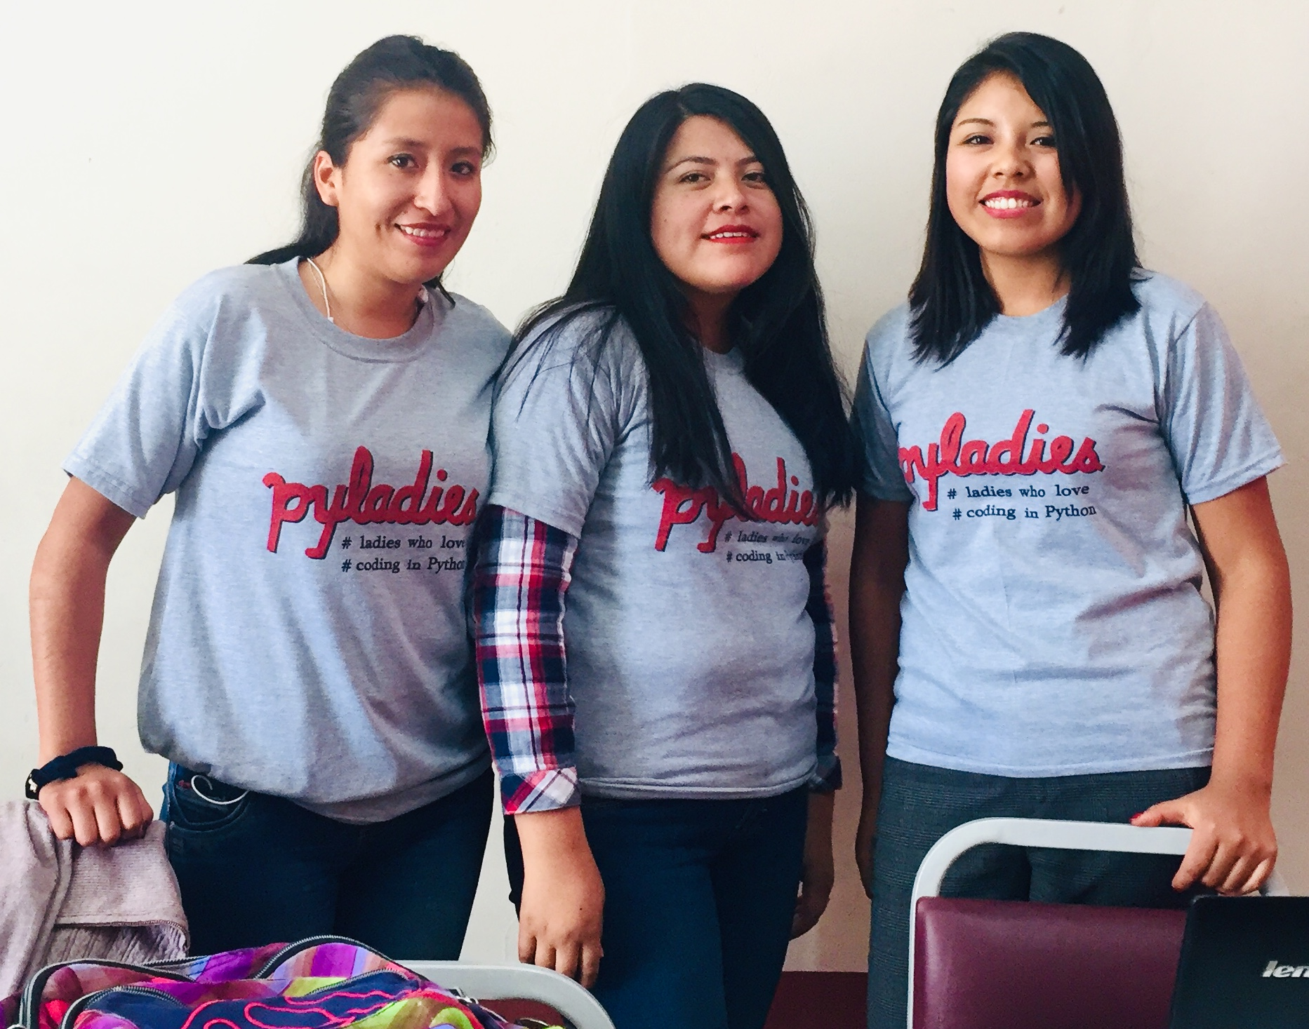
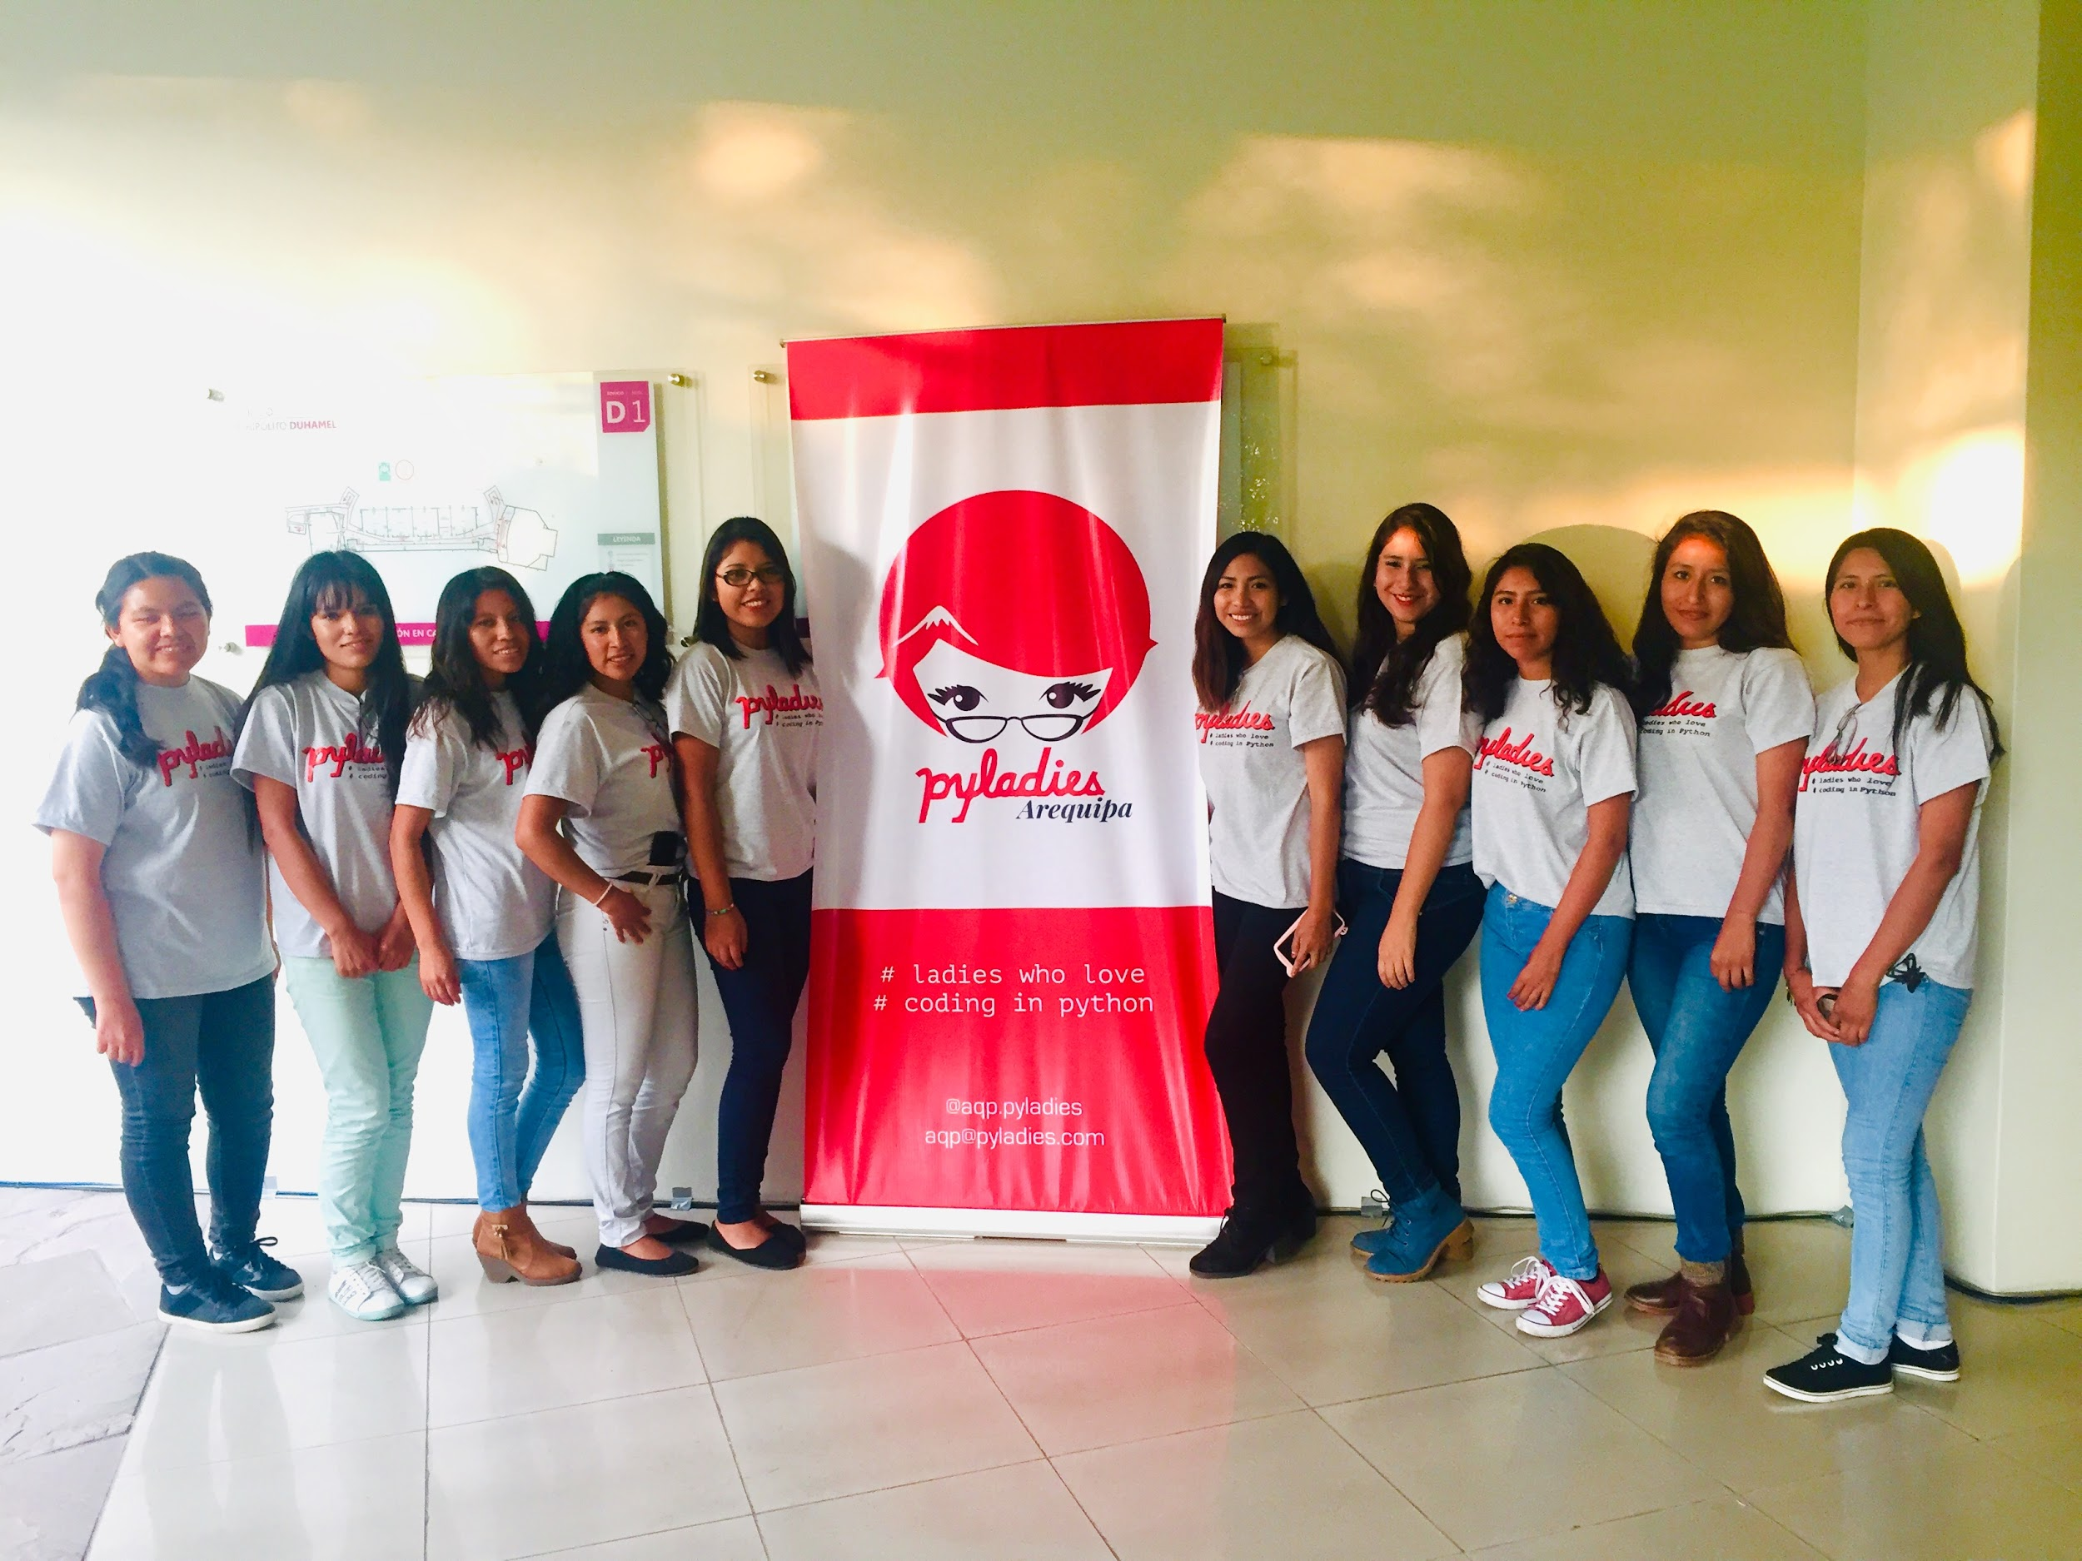
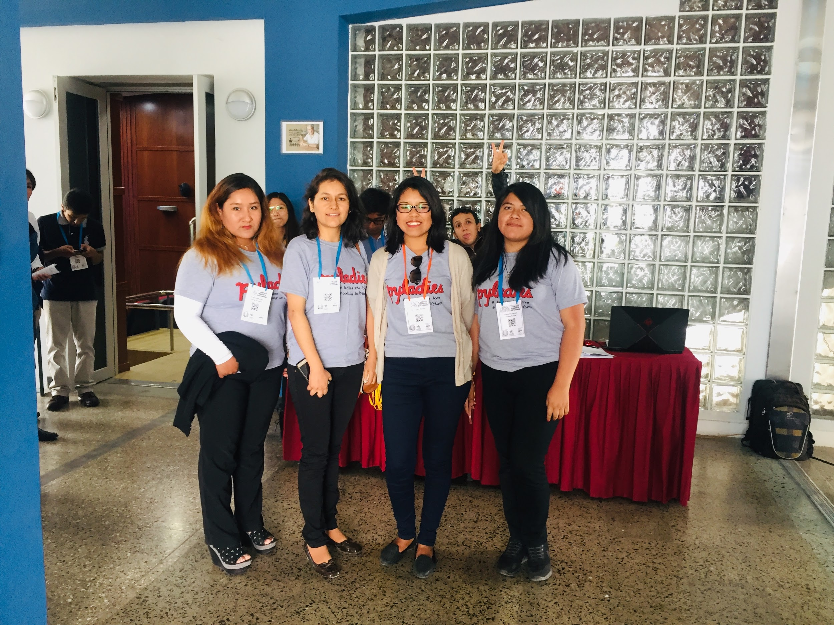
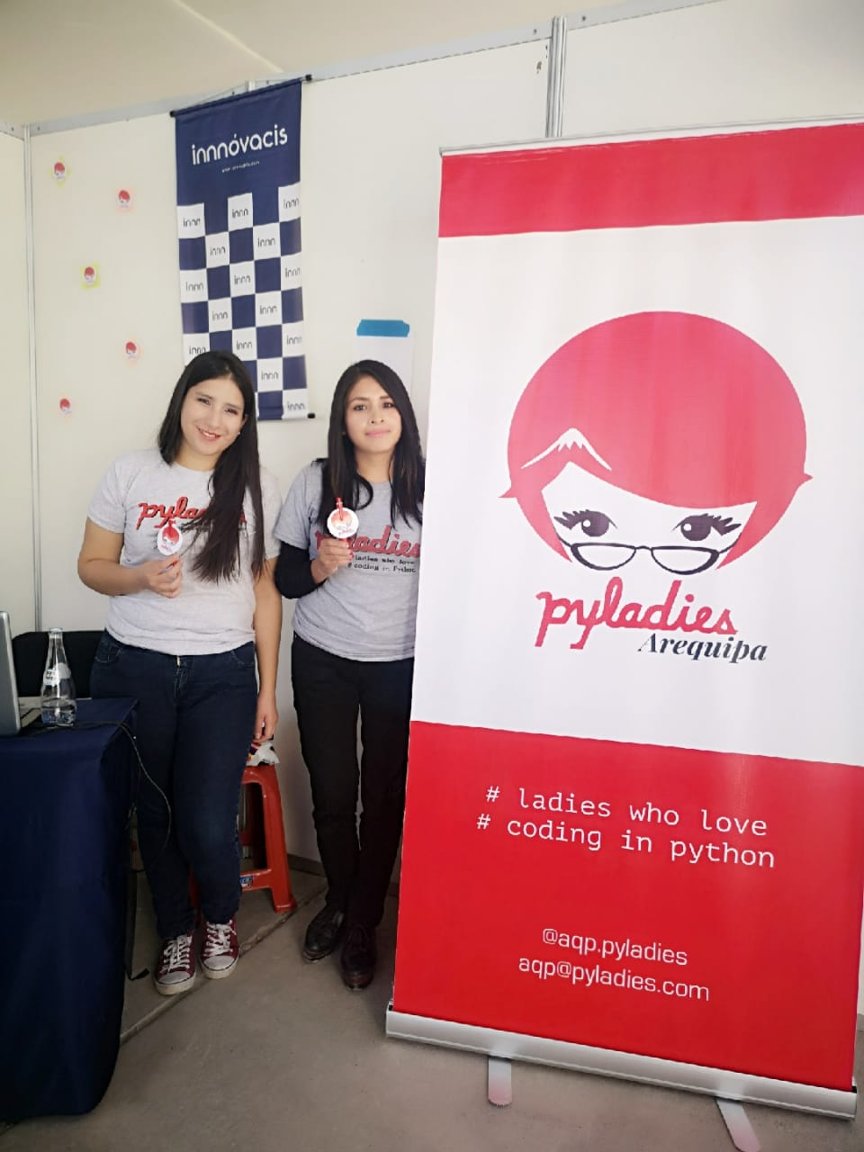
Pyladies - Equipo

Slide 9

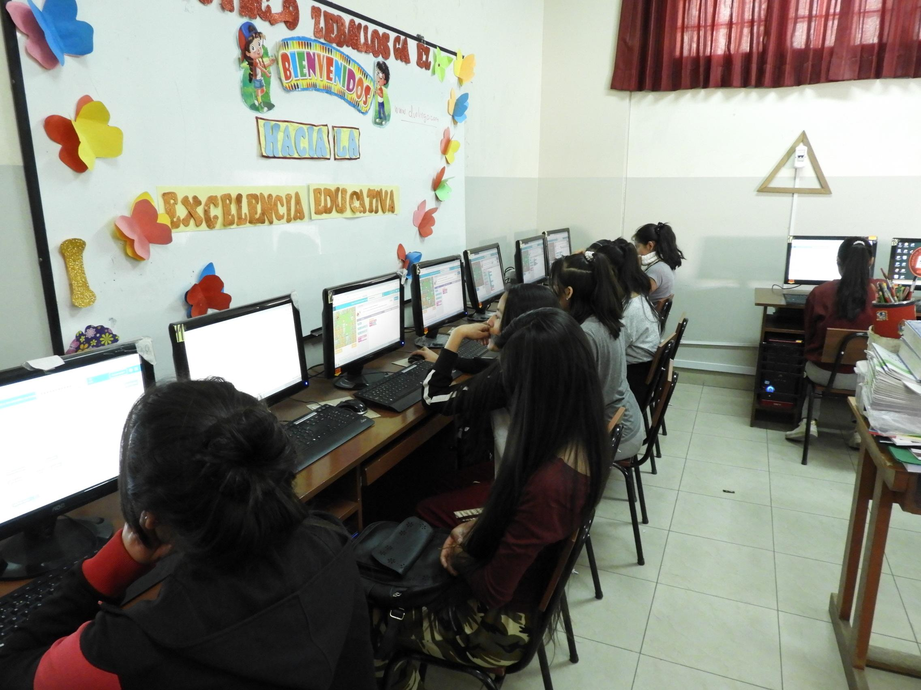
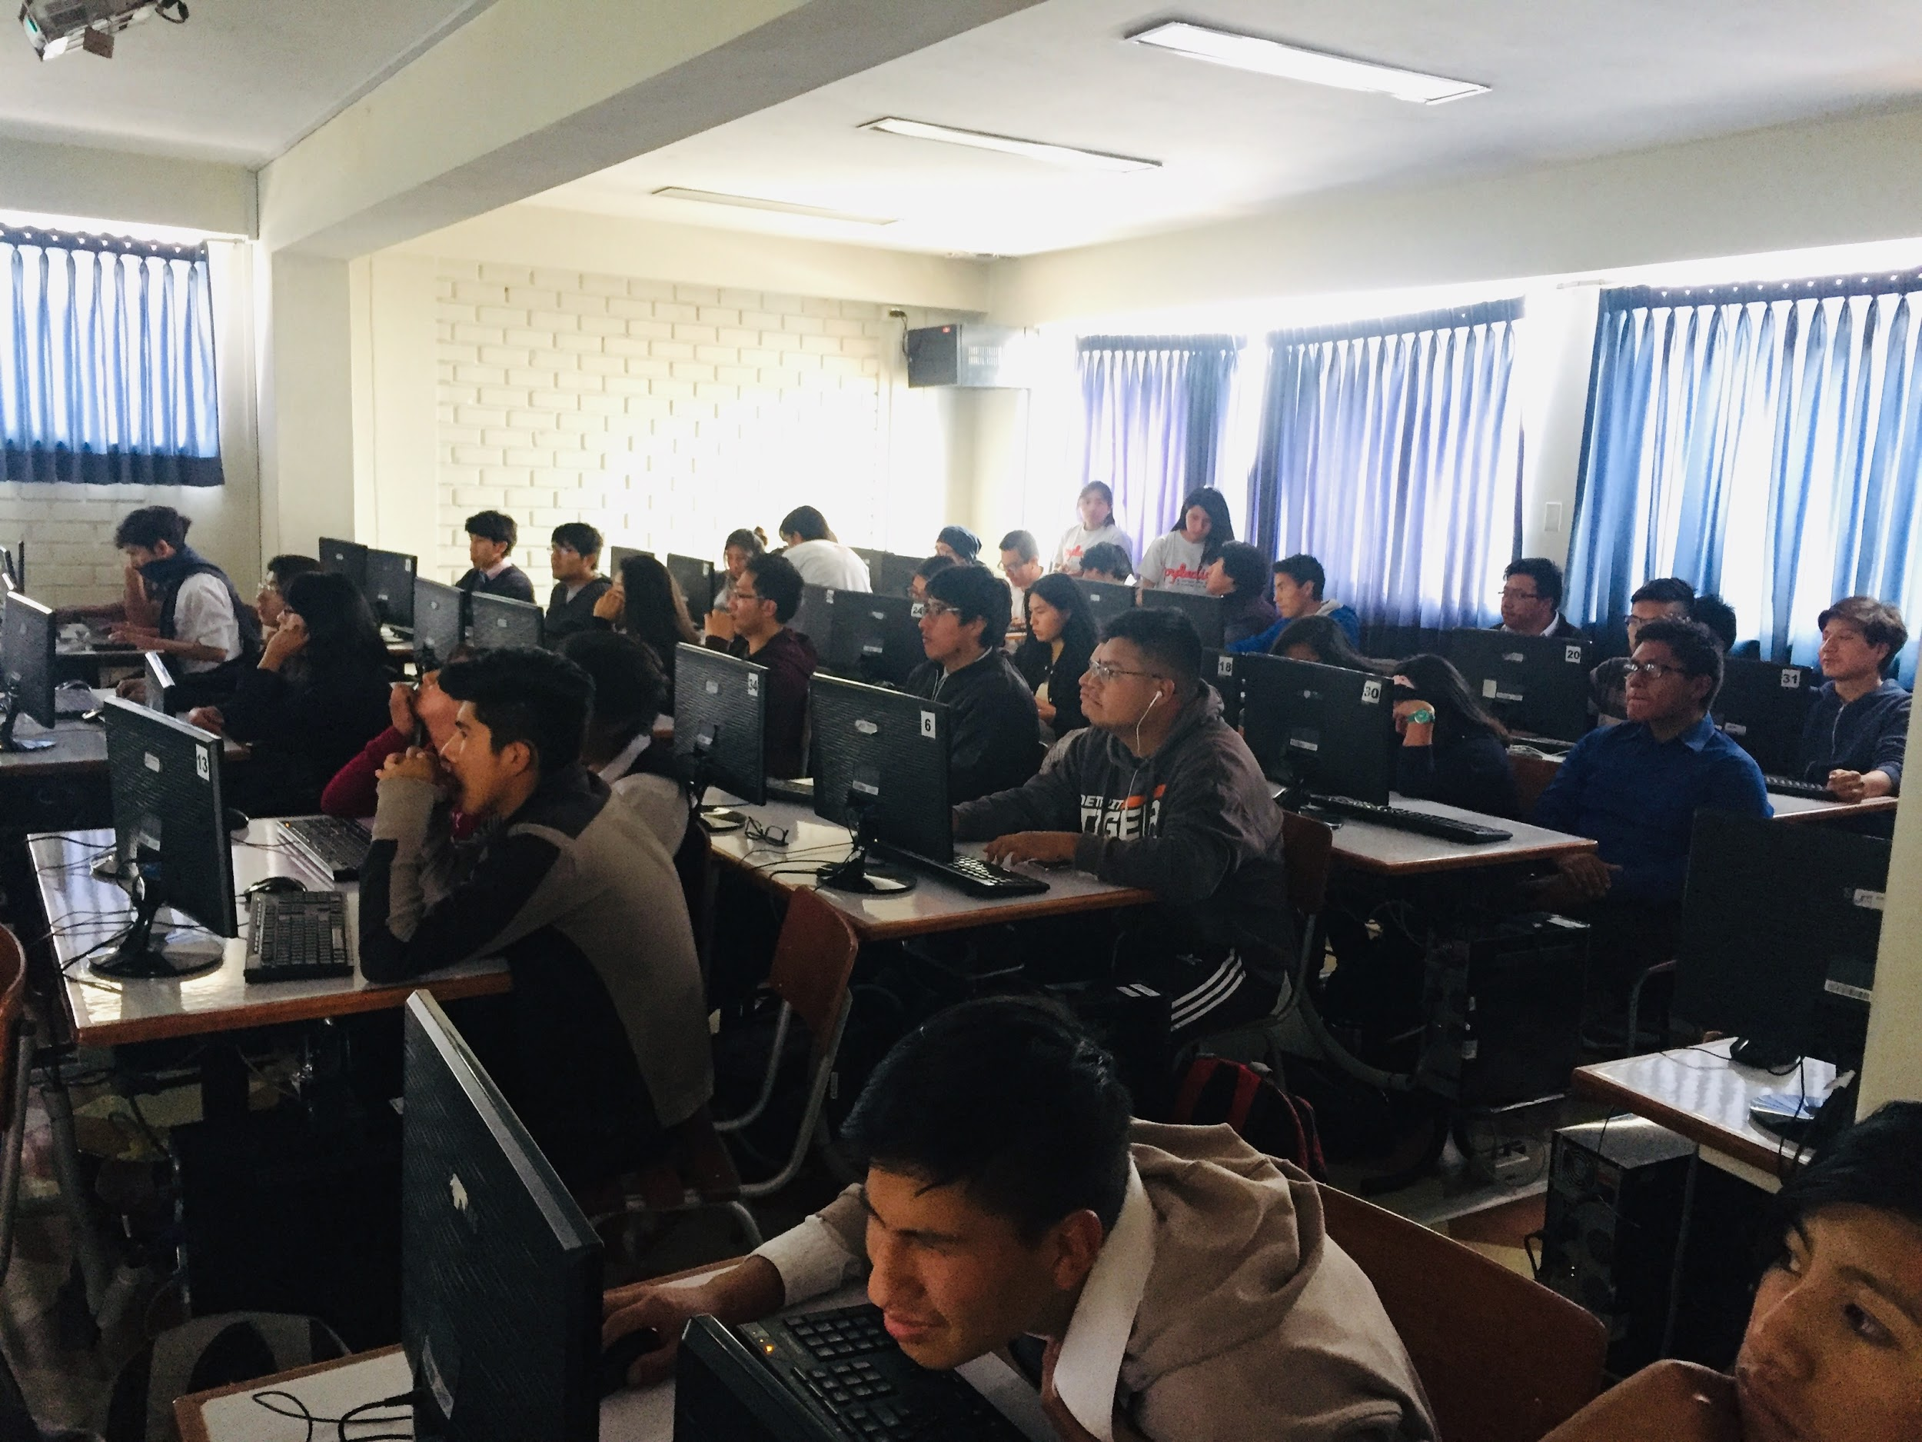
Pyladies - Talleres

Slide 10
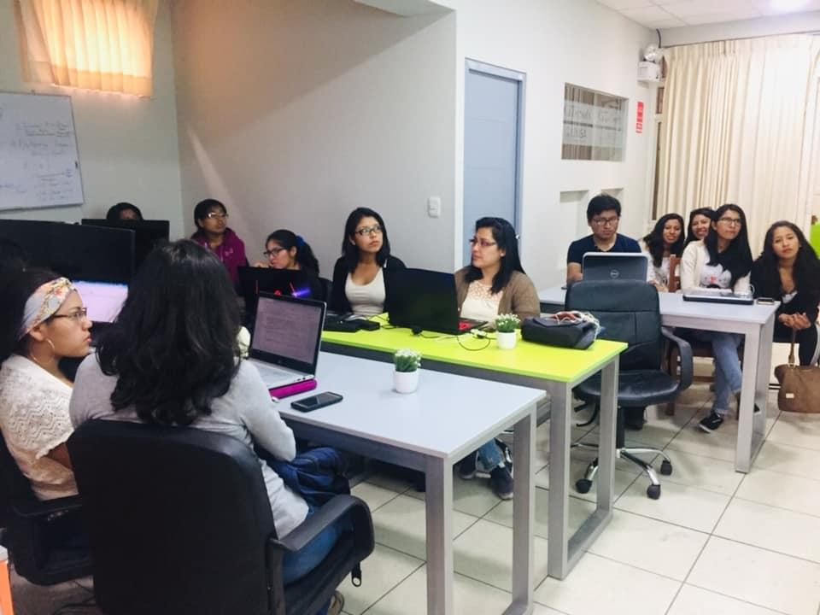
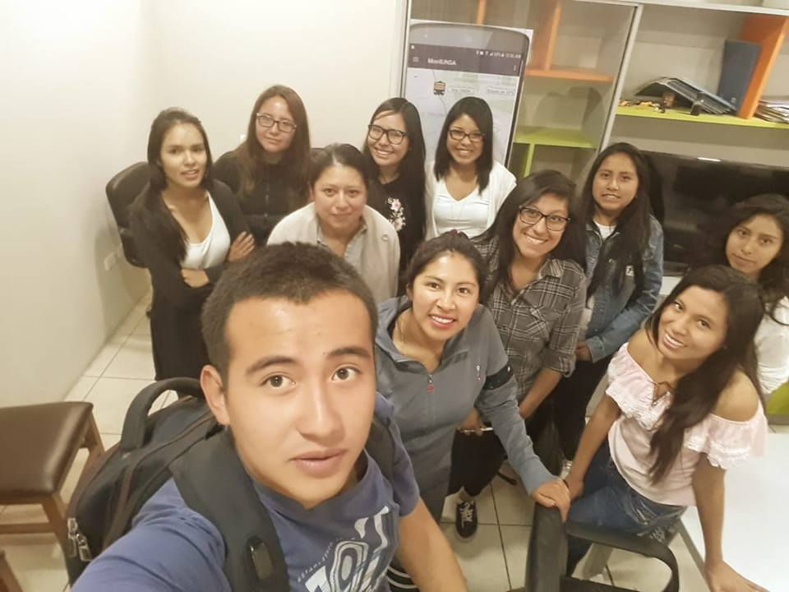
Meetups

Slide 11
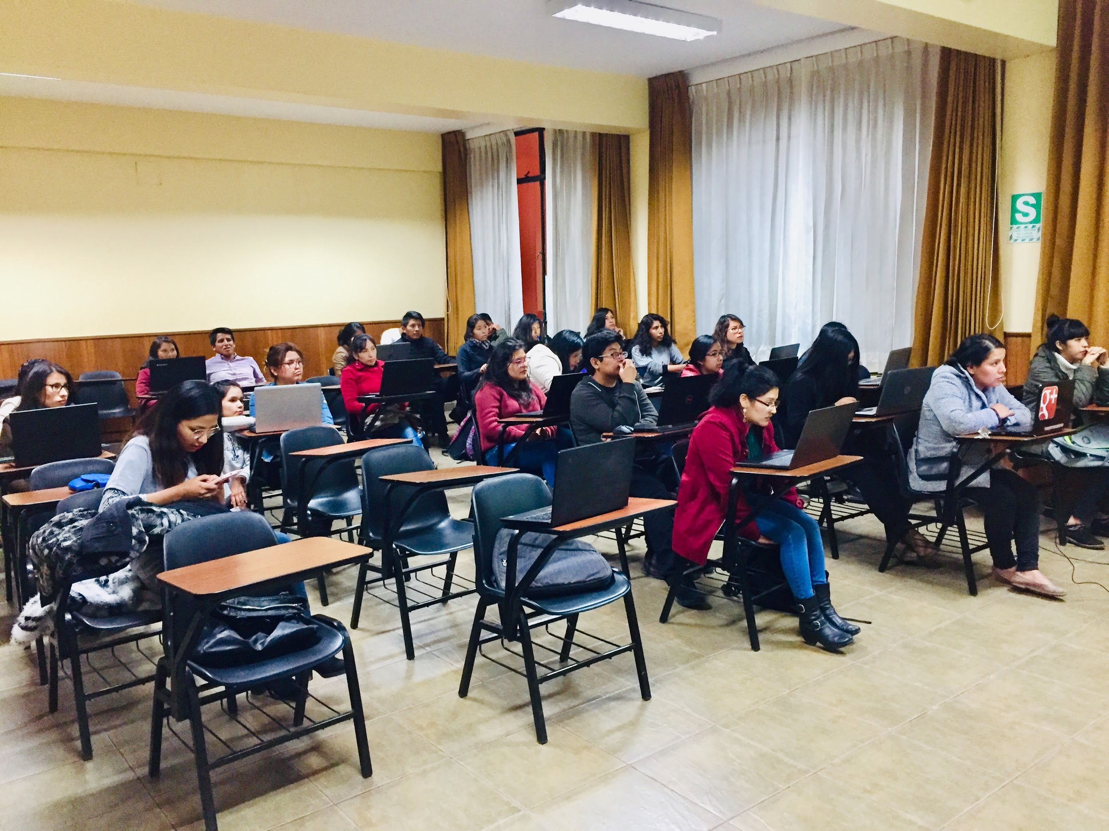
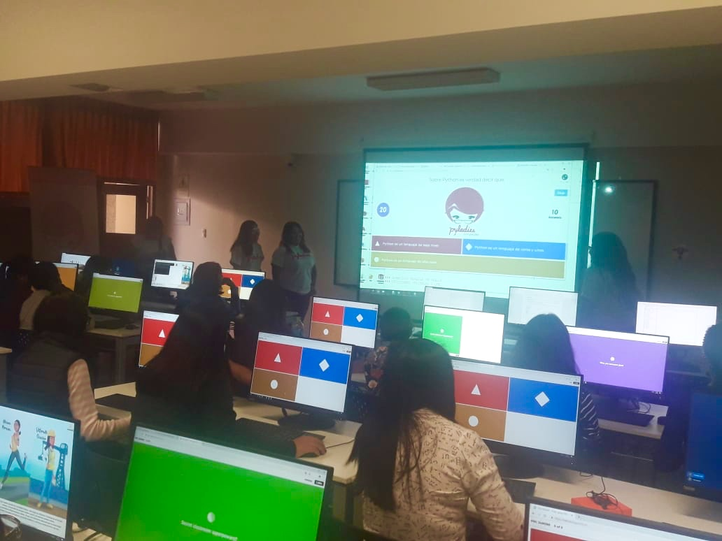
Pyladies - Talleres

Slide 12

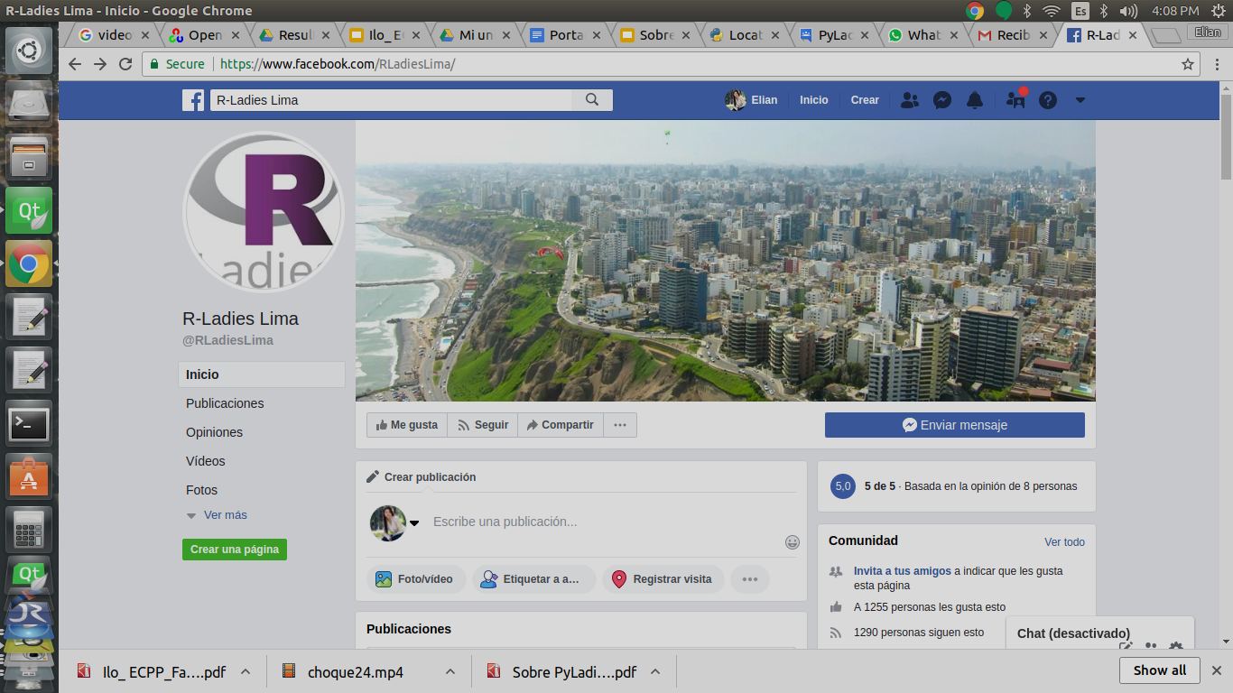









Slide 13



Gracias
Pyladies Arequipa
@aqp.pyladies
aqp@pyladies.com
pyladiesaqp.blogspot.com
PyladiesAqp
@aqp.pyladies

